Slide 1
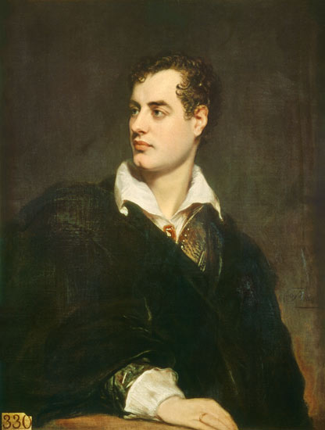
ΔΗΜΟΣ ΒΥΡΩΝΑ
«Στο βλέμμα του Μπάιρον»
Τι είναι η δράση με τίτλο: «Στο βλέμμα του Μπάιρον»;
Είναι ένα πρόγραμμα της Δημοτικής Βιβλιοθήκης του Δήμου Βύρωνα με σκοπό την πρόκληση– πρόσκληση εφήβων και νέων να ασχοληθούν με τη συγγραφή λογοτεχνικών κειμένων.

Slide 2
ΔΗΜΟΣ ΒΥΡΩΝΑ
«Στο βλέμμα του Μπάιρον»
Από πότε υλοποιείται αυτή η δράση;
Από τις αρχές του 2015, μετά από πρόταση πολιτών προς το Δήμο, και με στόχο τη νεολαία της πόλης και της υπόλοιπης χώρας.

Slide 3
ΔΗΜΟΣ ΒΥΡΩΝΑ
«Στο βλέμμα του Μπάιρον»
Σε πόσα στάδια λειτουργεί το πρόγραμμα;
Κατά το 2015 λειτούργησε σε ένα στάδιο και κατά το 2016 λειτουργεί σε δύο στάδια.

Slide 4
ΔΗΜΟΣ ΒΥΡΩΝΑ
«Στο βλέμμα του Μπάιρον»
Ποιο ήταν το πρώτο στάδιο του προγράμματος κατά το 2015;
Ένας πανελλήνιος διαγωνισμός λογοτεχνικής έκφρασης για που καλούσε εφήβους και νέους να γράψουν ένα ποίημα ή διήγημα, με θέμα τη ζωή και την προσωπικότητα του Λόρδου Μπάιρον.

Slide 5
ΔΗΜΟΣ ΒΥΡΩΝΑ
«Στο βλέμμα του Μπάιρον»
Ποιο ήταν το αποτέλεσμα του διαγωνισμού;
Είκοσι επτά συμμετοχές, εννιά από το την Αττική, εννιά από Θεσσαλονίκη και εννιά από την υπόλοιπη Ελλάδα.

Slide 6
ΔΗΜΟΣ ΒΥΡΩΝΑ
«Στο βλέμμα του Μπάιρον»
Ποια είναι τα βραβεία;
Τρία βραβεία και τρεις έπαινοι ανά ηλικιακή ομάδα και είδος κειμένου και για τους υπόλοιπους υπήρχε ο έπαινος συμμετοχής. Όλα τα κείμενα περιέχονται σε βιβλίο – έκδοση του Δήμου το οποίο διανέμεται δωρεάν προς όλες τις δημοτικές βιβλιοθήκες της χώρας, στους επισκέπτες του Δήμου, σχολεία αλλά και στους συμμετέχοντες.

Slide 7
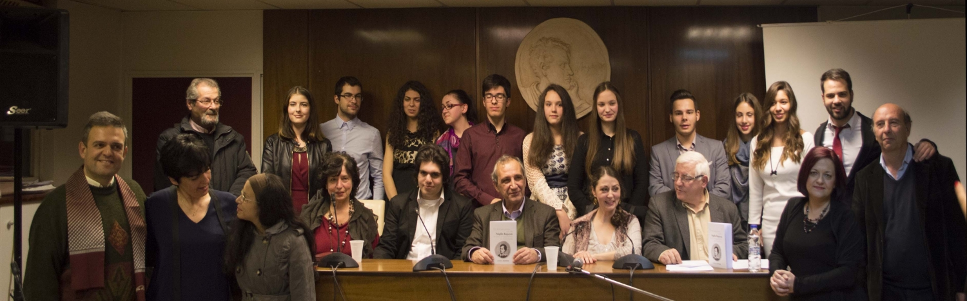
ΔΗΜΟΣ ΒΥΡΩΝΑ «Στο βλέμμα του Μπάιρον» 2015 Τελετή Βράβευσης

Slide 8
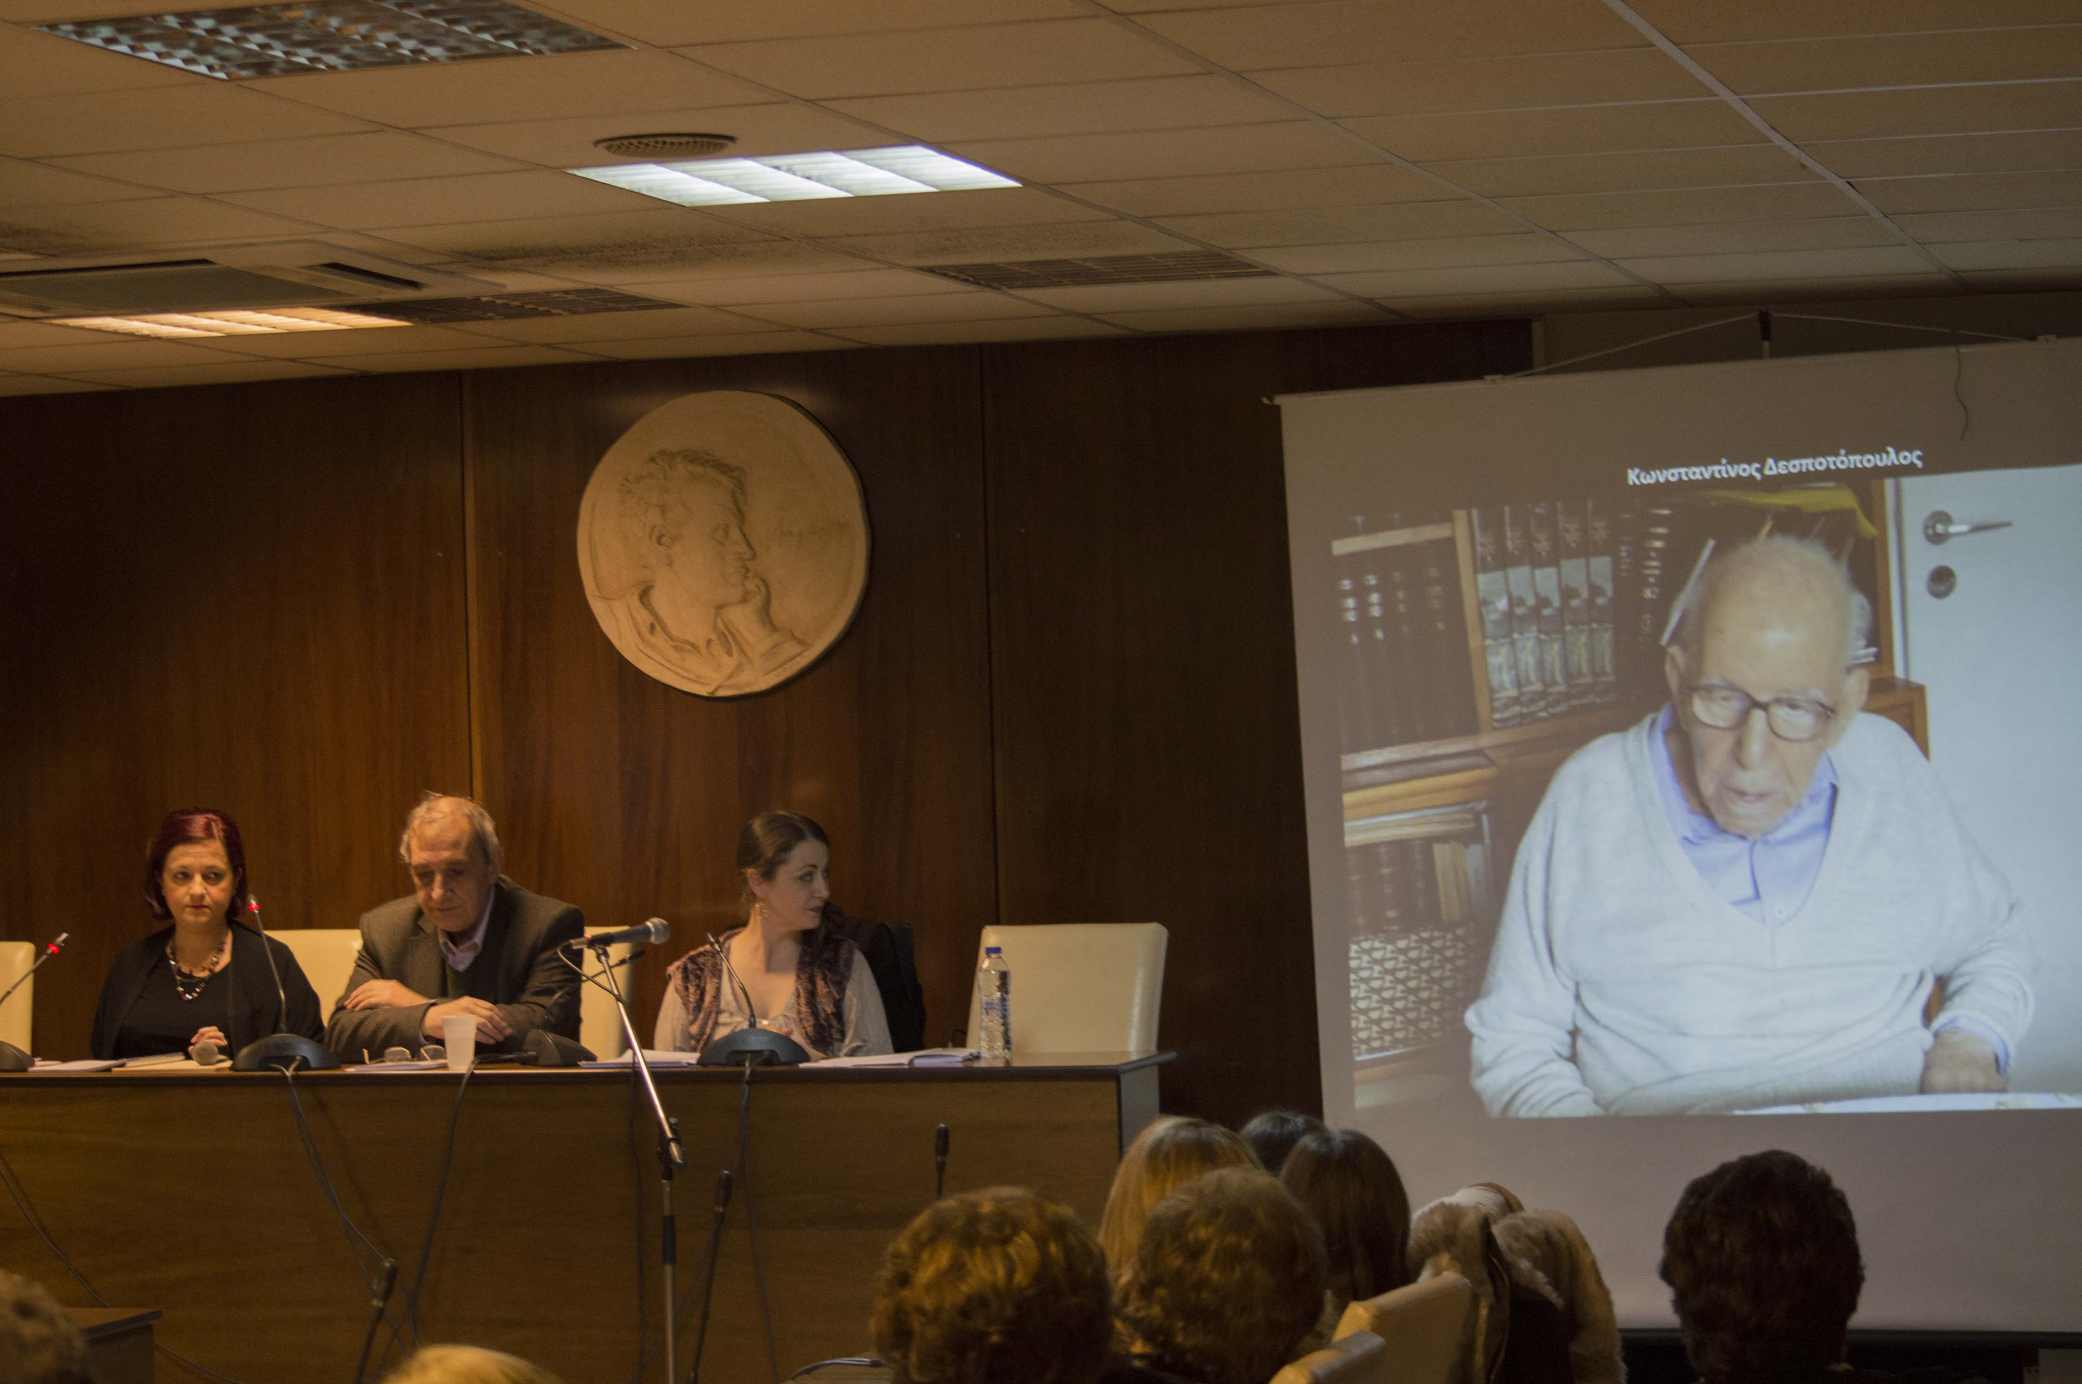
ΔΗΜΟΣ ΒΥΡΩΝΑ «Στο βλέμμα του Μπάιρον» 2015 Τελετή Βράβευσης
Μήνυμα του Ακαδημαϊκού Κωνσταντίνου Δεσποτόπουλου
Η τελευταία δημόσια παρέμβαση του μεγάλου δασκάλου ένα μήνα πριν το θάνατό του

Slide 9
ΔΗΜΟΣ ΒΥΡΩΝΑ
«Στο βλέμμα του Μπάιρον»
Πώς εξελίχθηκε το πρόγραμμα κατά το 2016;
Σε δύο στάδια:
Διαγωνιστικό στάδιο
Μη διαγωνιστικό στάδιο

Slide 10
ΔΗΜΟΣ ΒΥΡΩΝΑ
«Στο βλέμμα του Μπάιρον»
Τι είναι το διαγωνιστικό στάδιο;
Προκήρυξη του δεύτερου πανελλήνιου διαγωνισμού λογοτεχνικής έκφρασης εφήβων και νέων με θέμα την ανθρώπινη τραγωδία των προσφύγων

Slide 11
ΔΗΜΟΣ ΒΥΡΩΝΑ
«Στο βλέμμα του Μπάιρον»
Τι είναι το μη διαγωνιστικό στάδιο;
Το μη διαγωνιστικό στάδιο είναι μια δεύτερη κατηγορία λογοτεχνικών κειμένων που γράφονται από την πανελλήνια νεανική λογοτεχνική συντροφιά του Δήμου Βύρωνα.

Slide 12
ΔΗΜΟΣ ΒΥΡΩΝΑ
«Στο βλέμμα του Μπάιρον»
Τι είναι η πανελλήνια νεανική λογοτεχνική συντροφιά του Δήμου Βύρωνα;
Είναι μια ομάδα εφήβων και νέων από όλη την Ελλάδα που τα κείμενά τους διακρίθηκαν πέρσι στο διαγωνιστικό τμήμα του προγράμματος και, φέτος, συνεχίζουν τη συνεργασία τους με το Δήμο γράφοντας τρία ομαδικά κείμενα και δώδεκα ατομικά. Τα κείμενά τους θα εκδοθούν στη φετινή έκδοση του προγράμματος, ενώ κατά τη διάρκεια του έτους υπάρχει εποπτεία και επιμέλεια αυτών από το τη συντονίστρια του προγράμματος. Με αυτόν τον τρόπο η νεανική λογοτεχνική συντροφιά κάνει μια παραγωγή κειμένων «εργαστηριακών διαστάσεων» (εργαστήρι γραφής)

Slide 13
ΔΗΜΟΣ ΒΥΡΩΝΑ
«Στο βλέμμα του Μπάιρον»
Από ποια μέρη της Ελλάδας υπάρχει συμμετοχή στη λογοτεχνική συντροφιά;
Αττική, Θεσσαλονίκη, Λαμία, Πιερία, Ημαθία, Κοζάνη.

Slide 14
ΔΗΜΟΣ ΒΥΡΩΝΑ
«Στο βλέμμα του Μπάιρον»
Με τι κεντρικό θέμα ασχολήθηκε φέτος η πανελλήνια νεανική λογοτεχνική συντροφιά του Βύρωνα;
Με το κεντρικό θέμα «λογοτεχνική έκφραση και επικαιρότητα» το οποίο συνδέεται με δυο στοιχεία αναφοράς:
2016, έτος αφιερωμένο στους δεσμούς Ελλάδας Ρωσίας
προσφυγικό ζήτημα

Slide 15
ΔΗΜΟΣ ΒΥΡΩΝΑ
«Στο βλέμμα του Μπάιρον»
Με ποια ειδικά θέματα ασχολήθηκε η νεανική λογοτεχνική συντροφιά;
Επιλέξαμε τρεις θεματικές ενότητες:
1η Θ.Ε : "στοχασμός και αναζήτηση" δουλεύοντας πάνω σε αποσπάσματα από το έργο «Έγκλημα και τιμωρία» του Ντοστογιέφσκι, με τη συμπλήρωση 150 χρόνων από τότε που γράφτηκε.
2η Θ.Ε ": προσφυγιά και λογοτεχνική έκφραση" δουλεύοντας πάνω σε αποσπάσματα από έργα των:
Μυριβήλη, Βενέζη, Καζαντζάκη
3η Θ.Ε: "ονειροπόληση» δουλεύοντας πάνω σε αποσπάσματα από το έργο «Λευκές Νύχτες» του Νοστογιέφσκι.

Slide 16
ΔΗΜΟΣ ΒΥΡΩΝΑ
«Στο βλέμμα του Μπάιρον»
Πώς «δουλεύει» η λογοτεχνική συντροφιά;
Οι νέοι και έφηβοι της συντροφιάς λαμβάνουν με email αποσπάσματα από τα κείμενα που έχει επιλέξει η συντονίστρια του προγράμματος και τα διαβάζουν.
Απαντούν στα αποσπάσματα μέσα από περιορισμένο αριθμό λέξεων σε στίχους ή πεζό κείμενο, απαντώντας, κατά κάποιο τρόπο, στις απόψεις του συγγραφέα και έτσι στήνεται ένας λογοτεχνικός διάλογος ανάμεσα στα μέλη της συντροφιάς, στο συγγραφέα και τη συντονίστρια.
Η συντονίστρια συνθέτει στο τέλος τις απαντήσεις των μελών της συντροφιάς ανά θεματική ενότητα σε ομαδικό ενιαίο κείμενο.
Τέλος, τα μέλη της συντροφιάς γράφουν από ένα ατομικό κείμενο σε θέμα της επιλογής τους, ποιητικό ή πεζό με προκαθορισμένη έκταση σε λέξεις ή στίχους.

Slide 17
ΔΗΜΟΣ ΒΥΡΩΝΑ
«Στο βλέμμα του Μπάιρον»
Φέτος, πόσα κείμενα σύνθεσης του λογοτεχνικού διαλόγου θα υπάρχουν στην έκδοση;
Τρία, όσες και οι θεματικές ενότητες, δηλαδή:
Ένα ενιαίο κείμενο για στοχασμό αναζήτηση
Ένα ενιαίο κείμενο για το προσφυγικό
Ένα ενιαίο κείμενο για ονειροπόληση

Slide 18
ΔΗΜΟΣ ΒΥΡΩΝΑ
«Στο βλέμμα του Μπάιρον»
Πόσα θα είναι συνολικά τα κείμενα της έκδοσης του 2016;
Περίπου 24 κείμενα από το διαγωνιστικό στάδιο και 15 κείμενα (δώδεκα ατομικά και τρία ομαδικά) από τη λογοτεχνική συντροφιά.

Slide 19
ΔΗΜΟΣ ΒΥΡΩΝΑ
«Στο βλέμμα του Μπάιρον»
Πότε θα είναι έτοιμη η έκδοση του φετινού προγράμματος;
Το Δεκέμβριο του 2016

Slide 20
ΔΗΜΟΣ ΒΥΡΩΝΑ
«Στο βλέμμα του Μπάιρον»
Πώς θα συνεχιστεί η υλοποίηση του προγράμματος «στο βλέμμα του Μπάιρον» για το 2017;
Μέσα από τη λειτουργία του διαγωνιστικού σταδίου και της λογοτεχνικής συντροφιάς που επιθυμούμε να διευρυνθεί, ώστε, με αναφορά τη Δημοτική Βιβλιοθήκη να διαμορφωθεί μια εστία σκέψης και προβληματισμού της νεολαίας μας. Μέχρι το Δεκέμβριο του 2016 θα έχουμε το τελικό πλάνο δράσης για την επόμενη χρονιά. Ευχής έργο θα ήταν να δούμε εφήβους και νέους από το Βύρωνα να συμμετέχουν στο πρόγραμμα.

Slide 21
ΔΗΜΟΣ ΒΥΡΩΝΑ
«Στο βλέμμα του Μπάιρον»
Ευχαριστούμε πολύ για την προσοχή σας!!!

